Slide 1



Платформа для читання та створення манхви з інтегрованою системою рекомендацій (Backend)
Виконали ст. гр. ПЗПІ-22-9: Алексієнко Є. Резніков О.
Керівник: доц. Кафедри ПІ Мар’їн С.О.
20 червня 2025

Slide 2
Мета роботи
Ціль:
Розробити комплексну backend-архітектуру для веб-платформи читання та створення манхви, яка об’єднує споживання контенту із зовнішніх джерел, інструменти для публікації власних творів, соціальні функції та персоналізовані рекомендації.
Актуальність роботи:
Стрімке зростання популярності цифрових коміксів та фрагментованість ринку створюють попит на централізовані рішення.
Відсутність на ринку уніфікованих платформ, що поєднують агрегацію контенту, можливість творчості для авторів та сучасні AI-технології для покращення користувацького досвіду.
2

Slide 3
Аналіз проблеми (аналіз існуючих рішень)
Перелік досліджених конкурентів
Webtoon: Потужна інфраструктура для вертикального формату коміксів, розвинена монетизація, але обмежена підтримка традиційної манги та відсутня інтеграція із зовнішніми джерелами.
Tapas, Tappytoon: Подібні платформи з акцентом на монетизацію глав.
MangaDex: Популярний агрегатор.
Зазначення прогалин у наявних аналогах
Відсутність єдиної платформи, що поєднує споживання, створення та соціальну взаємодію.
Обмежена або відсутня інтеграція з зовнішніми джерелами контенту.
Складність процесу модерації та публікації для нових авторів.
3

Slide 4
Постановка задачі та опис системи
Формулювання проблеми
Необхідно спроєктувати та реалізувати надійну, масштабовану та безпечну backend-систему, що забезпечить:
Агрегацію даних про манхву з зовнішнього API.
Завантаження та обробку користувацького графічного контенту
Управління користувачами з рольовою моделлю доступу.
Опис очікуваних результатів
Працюючий RESTful API з повним набором ендпоінтів для управління всіма аспектами платформи.
Система автентифікації на основі JWT.
Реалізовані модулі для взаємодії з MangaDx API та Gemini AI.
4

Slide 5





Вибір технологій розробки
Інструментарій та технології, використані в роботі
Backend: Node.js, Express.js (веб-фреймворк)
База даних: MongoDB (NoSQL документо-орієнтована БД)
Автентифікація: JSON Web Tokens (JWT)
Обробка зображень: Sharp
ORM/ODM: Mongoose
Середовище розробки: Visual Studio Code, Git
5

Slide 6
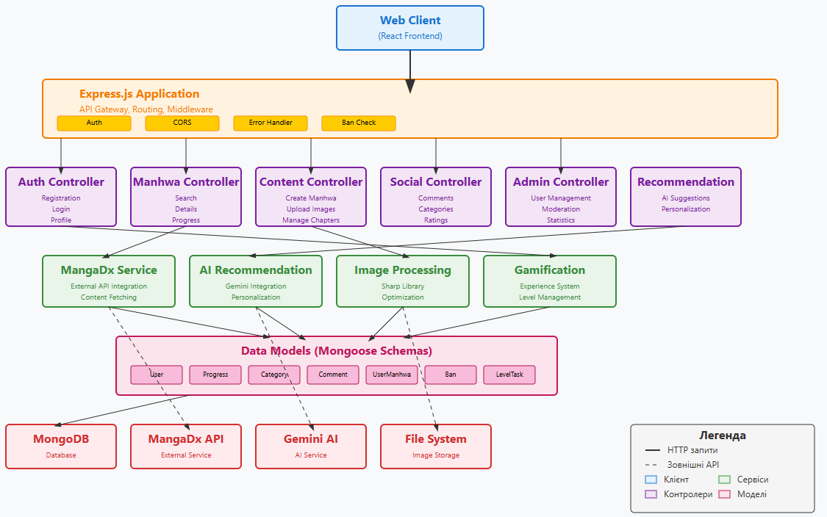
Архітектура створенного програмного забезпечення
Express.js: Приймає HTTP-запити, виконує маршрутизацію, застосовує middleware Контролери Обробляють бізнес-логіку запитів
Моделі: Визначають структуру даних та взаємодіють з MongoDB.
Сервіси Інкапсулюють складну логіку.
База даних: Зберігає всі дані платформи.
Файлове сховище: Для зберігання завантажених зображень.
6

Slide 7
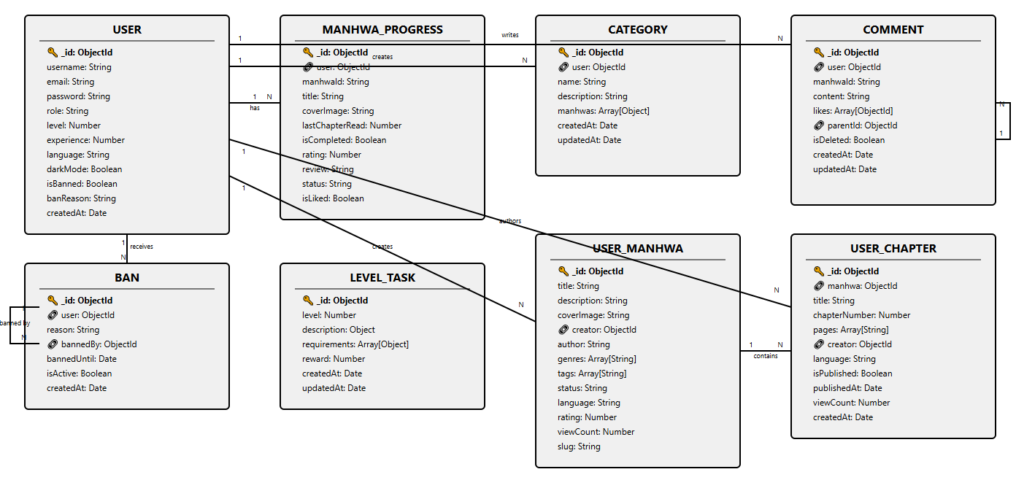
Структура Бази Даних
Проєктування Сховища Даних (MongoDB)
Для зберігання даних обрано гнучку NoSQL базу даних MongoDB. Взаємодія реалізована через Mongoose, що забезпечує типізацію схем, валідацію та зручну роботу зі зв'язками.
Основні колекції:
User: Зберігає дані користувача, його роль, рівень та статус.
ManhwaProgress: Відстежує прогрес читання, оцінки та статуси.
UserManhwa / UserChapter: Містять контент, створений авторами.
Comment / Category: Забезпечують соціальну взаємодію (коментарі, колекції).
Ban / LevelTask: Керують модерацією та гейміфікацією.
7

Slide 8
Опис програмного забезпечення, що було використано у дослідженні
Опис процесу розробки
Процес базувався на ітеративному підході:
Проєктування: Створення діаграм для візуалізації архітектури та структури даних.
Розробка ядра: Реалізація системи автентифікації та базових CRUD-операцій.
Інтеграція: Підключення зовнішніх API.
Розробка функціоналу: Додавання соціальних функцій, гейміфікації, системи модерації.
Тестування: Перевірка функціональності, безпеки та продуктивності API.
Вибрані мови програмування та фреймворки
Мова: JavaScript - вибір обумовлений асинхронною природою, що ідеально підходить для I/O-операцій (робота з БД та API), та великою екосистемою npm.
Фреймворк: Express.js - обраний через свою мінімалістичність, гнучкість та величезну спільноту, що дозволяє швидко будувати надійні RESTful API.
8

Slide 9
Приклад реалізації рекомендацій
const generateRecommendations = async (readManhwas) => {
try {
if (!config.geminiApiKey) {
console.log("Gemini API key is not configured, using fallback recommendations");
return getFallbackRecommendations(readManhwas);
}
if (!readManhwas || readManhwas.length === 0) {
return getFallbackRecommendations();
}
const prompt = `
Based on the following manhwa/manga titles that the user has read:
${readManhwas.map(m => `- ${m.title} (${m.isLiked ? 'liked' : 'not liked'})`).join('\n')}
`; //prompt text
Format the response as a JSON array of objects, each with properties: title, description, and reason.
return getFallbackRecommendations(readManhwas);
}
9

Slide 10
Приклад реалізації JWT авторизації
const auth = async (req, res, next) => {
try {
// Get token from header
const token = req.header('Authorization')?.replace('Bearer ', '');
if (!token) {
return res.status(401).json({ message: 'No authentication token, access denied' });
}
// Verify token
const decoded = jwt.verify(token, config.jwtSecret);
// Find user by id
const user = await User.findById(decoded.id);
if (!user) {
return res.status(401).json({ message: 'User does not exist, access denied' });
}
res.status(401).json({ message: 'Token is invalid, access denied' });
}
};
10

Slide 11
Підсумки
Реалістичність та корисність отриманих результатів
Розроблено повноцінний, готовий до розгортання backend для багатофункціональної платформи.
Система вирішує реальну проблему фрагментації ринку манхви та надає унікальні можливості завдяки AI та гейміфікації.
Можливості використання
Проєкт може слугувати основою для комерційного стартапу або open-source платформи для спільноти.
Окремі модулі (гейміфікація, AI-рекомендації) можуть бути адаптовані для інших медіа-проєктів.
Можливий розвиток програмного забезпечення
Розширення соціальних функцій: приватні повідомлення, система друзів.
Покращення інструментів для авторів: контроль версій, спільна робота.
Впровадження нових моделей монетизації.
Розробка повноцінного клієнтського додатку (frontend).
11

